Slide 1
Администрация Волошинского сельского поселения
~ БЮДЖЕТ ДЛЯ ГРАЖДАН ~
Проект
бюджета Волошинского сельского поселения Миллеровского района
на 2019 год и на плановый период
2020 и 2021 годов
(материалы подготовлены с учетом приказа Минфина России от 22.09.2015 № 145н
«Об утверждении методических рекомендаций по представлению бюджетов субъектов Российской Федерации и местных бюджетов и отчетов об их исполнении в доступной для граждан форме»)

Slide 2
Администрация Волошинского сельского поселения
Указ Президента Российской Федерации от 07.05.2018 г. №204 «О национальных целях и стратегических задачах развития Российской Федерации на период до 2024 года»
Основные направления бюджетной и налоговой политики Волошинского сельского поселения
на 2019-2021 годы
(Постановление АКСП от 26.10.2018 № 86)
Основа формирования проекта бюджета Волошинского сельского поселения Миллеровского района на 2019 год и
на плановый период 2020 и 2021 годов
Муниципальные программы Волошинского сельского поселения
Проект областного закона «Об областном бюджете на 2019 год и на плановый период 2020 и 2021 годов»

Slide 3
Администрация Волошинского сельского поселения
Особенности составления проекта
бюджета Волошинского сельского поселения Миллеровского района
на 2019 год и на плановый период 2020 и 2021 годов
Доходы бюджета сформированы с учетом изменений, внесенных в бюджетное и налоговое законодательство
Уточнение объема безвозмездных поступлений, с учетом проекта областного закона «Об областном бюджете на 2019 год и на плановый период 2020 и 2021 годов» во 2 –м чтении
Расходы сформированы на основе вновь принятых муниципальных программ Волошинского сельского поселения
Обеспечение реализации Указа Президента Российской Федерации от 07.05.2018 №204 «О национальных целях и стратегических задачах развития Российской Федерации на период до 2024 года»
Параметры бюджета сформированы в соответствии с Планом мероприятий по росту доходного потенциала Волошинского сельского поселения, Плана мероприятий по оптимизации расходов Волошинского сельского поселения и сокращению муниципального долга Волошинского сельского поселения до 2020 года
Соблюдение условий в соответствии с заключенными соглашениями по предоставлению из областного бюджета дотаций на выравнивание бюджетной обеспеченности и бюджетных кредитов

Slide 4
Основные направления бюджетной и налоговой политики Волошинского сельского поселения на 2019-2021 годы
Администрация Волошинского сельского поселения
Утверждены постановлением Администрации Волошинского сельского поселения
от 26.10.2018 №86
Стратегия социально-экономического развития Волошинского сельского поселения на период до 2030 года
Сбалансированность консолидированного бюджета
Устойчивость бюджетной системы
Приоритетные цели
Ключевые задачи
Создание условий для проведения эффективной бюджетной политики
Повышение качества организации бюджетного процесса на муниципальном уровне

Slide 5
Основные приоритеты Волошинского сельского поселения
Администрация Волошинского сельского поселения
Обеспечение социального благополучия населения
Пути реализации бюджетной политики
Повышение налоговых и неналоговых поступлений в бюджет
Формирование расходов с учетом их оптимизации и повышения эффективности
Проведение взвешенной долговой политики

Slide 6
Администрация Волошинского сельского поселения
Меры, принимаемые для обеспечения сбалансированности бюджета Волошинского сельского поселения Миллеровского района
План мероприятий по росту доходного потенциала бюджета Волошинского сельского поселения Миллеровского района до 2020 года, утвержденный распоряжением Администрации Волошинского сельского поселения от 21.09.2018 № 38
План мероприятий по оптимизации расходов бюджета Волошинского сельского поселения Миллеровского района и сокращению муниципального долга Волошинского сельского поселения до 2020 года, утвержденный распоряжением Администрации Миллеровского района от 16.10.2018 № 44

Slide 7
Основные характеристики бюджета Волошинского сельского поселения Миллеровского района на 2019-2021 годы
Администрация Волошинского сельского поселения
Тыс. рублей
Показатель | Проект бюджета
 | 2019 год | 2020 год | 2021 год
Доходы, всего | 16 477,5 | 11 199,3 | 11 318,6
из них:
Налоговые и неналоговые доходы | 5 415,6 | 5 603,6 | 5 796,4
Безвозмездные поступления | 11 061,9 | 5 595,7 | 5 522,2
дотация | 6 742,0 | 3 574,6 | 3 672,6
субвенции | 191,5 | 198,5 | 0,2
иные межбюджетные трансферты | 4 128,4 | 1 822,6 | 1 849,4
II. Расходы, всего | 16 477,5 | 11 434,5 | 11 816,8
III. Дефицит, Профицит | 0,0 | -235,2 | -498,2

Slide 8
Основные параметры бюджета Волошинского сельского поселения Миллеровского района на 2019 год
Администрация Волошинского сельского поселения
Доходы бюджета
16 477,5
Расходы бюджета
16 477,5
тыс. рублей
Налог на доходы физических лиц 1 067,2
Безвозмездные поступления
11 061,9
Государственная пошлина
83,1
Доходы, получаемые в виде арендной платы за земельные участки 45,3
Земельный налог 3 306,0
Единый сельскохозяйственный налог 773,4
Налог на имущество физических лиц 122,1
Иные доходы 63,8
Социальная политика
272,2
Образование
23,0
Национальная оборона 191,3
Жилищно-коммунальное хозяйство
4 742,4
Культура и кинематография 6 271,1
Общегосударственные вопросы
4 936,8
Национальная безопасность и правоохранительная деятельность
40,7

Slide 9
Динамика доходов бюджета Волошинского сельского поселения Миллеровского района, (общий объем доходов бюджета на 2019 год будет увеличен, после принятия областного закона об областном бюджете на 2019-2021 года во 2-м чтении)
Администрация Волошинского сельского поселения
тыс. рублей
14781,9
16477,5

Slide 10
Собственные доходы бюджета Волошинского сельского поселения Миллеровского района
Администрация Волошинского сельского поселения
тыс. рублей

Slide 11
Администрация Волошинского сельского поселения
СТРУКТУРА НАЛОГОВЫХ И НЕНАЛОГОВЫХ ДОХОДОВ
БЮДЖЕТА Волошинского сельского поселения Миллеровского района
В 2019 ГОДУ
Всего 5415,6тыс. рублей
Налог на доходы физических лиц – 1067,2
Доходы получаемые в виде арендной платы – 45,3
Земельный налог – 3306,0
Налог на имущество физических лиц – 122,1
Иные собственные доходы – 18,5
Единый сельскохозяйственный налог – 773,4
Государственная пошлина– 83,1

Slide 12
Динамика поступлений налога на доходы физических лиц в бюджет Волошинского сельског опоселения Миллеровского района
Администрация Волошинского сельского поселения
тыс. рублей

Slide 13
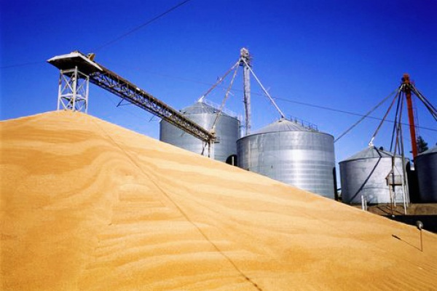
Безвозмездные поступления из областного бюджета
Администрация Волошинского сельского поселения
тыс. рублей
Наименование | 2018 год | 2019 год (проект) | 2020 год (проект) | 2021 год (проект)
ВСЕГО | 9 464,2 | 11 061,9 | 5 595,7 | 5 522,2
в том числе:
Дотации | 6 757,9 | 6 742,0 | 3 574,6 | 3 672,6
Целевые трансферты из областного бюджета -*объем целевых трансфертов будет уточнен во 2-м чтении областного бюджета на 2019-2021 годы | 2 706,3 | 4320,1* | 2 021,1* | 1 849,6*

Slide 14
Администрация Волошинского сельского поселения
Основные приоритеты и подходы к формированию расходов
бюджета Волошинского сельского поселения Миллеровского района
на 2019-2021 годы
Исходные данные на 2019 и 2020 годы – утвержденные ассигнования в решении Собрания депутатов Волошинского сельского поселения от 28.12.2017 № 75 «О бюджете Волошинского сельского поселения Миллеровского района на 2018 год и на плановый период 2019 и 2020 годов», на 2021 год – бюджетные ассигнования 2020 года, установленные этим решением
Индексация размеров оплаты труда работников муниципальных учреждений на прогнозный уровень инфляции с 1 октября 2019 года на 4,3 процента, с 1 октября 2020 года на 3,8 процента и с 1 октября 2021 года на 4,0 процента
Увеличение расходов на заработную плату низкооплачиваемых работников в связи с доведением минимального размера оплаты труда до величины прожиточного минимума трудоспособного населения в 2019 году до 11280 рублей
Принятие мер по недопущению снижения достигнутых ранее показателей уровня оплаты труда категорий работников социальной сферы, определенных в указах Президента Российской Федерации 2012 года, а также сохранению уровня, установленного в этих указах

Slide 15
Динамика расходов бюджета Волошинского сельского поселения Миллеровского района
Администрация Волошинского сельского поселения
тыс. рублей

Slide 16
Расходы бюджета Волошинского сельского поселения Миллеровского района в 2019 году 16 477,5тыс. рублей
Администрация Волошинского сельского поселения
тыс. рублей

Slide 17
Расходы бюджета Волошинского сельского поселения Миллеровского района на социальную сферу в 2019 году – 6 566,3тыс.рублей (* после принятия областного бюджета на 2019 -2021 годы, расходы на социальную сферу в 2019 году будут уточнены)
Администрация Волошинского сельского поселения
Пенсионное обеспечение
(1,5%)
Культура, кинематография
38,1%)
Социальное обеспечение села
(0,1%)
Образование
(0,1%)

Slide 18
Структура расходов по разделу «Культура, кинематография» на 2019 год
Администрация Волошинского сельского поселения

Slide 19
Администрация Волошинского сельского поселения
На обеспечение жильем
жителей Волошинского сельского поселения
в 2019 - 2021 годах
62,0 тыс. рублей на 2019 -2021 г,
в том числе :
2019 год – 18,0 тыс.рублей;
2020 год – 26,0 тыс. рублей;
2021 год – 18,0 тыс.рублей
Обеспечение жильем граждан, молодых семей и
молодых специалистов
проживающих и работающих в сельской местности

Slide 20
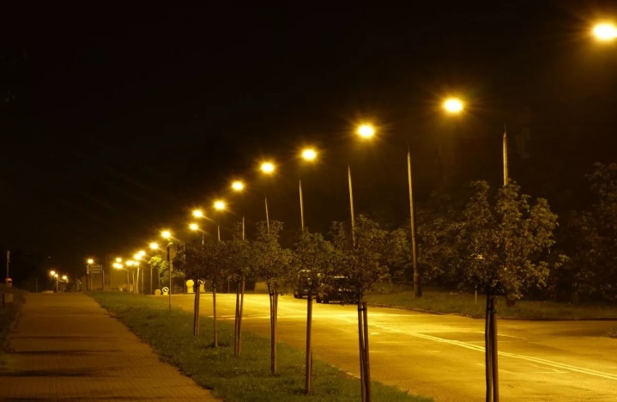
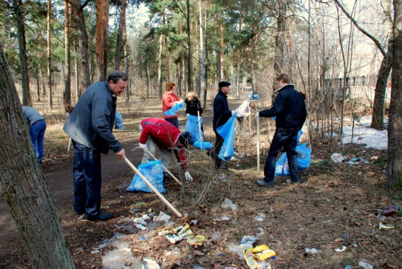
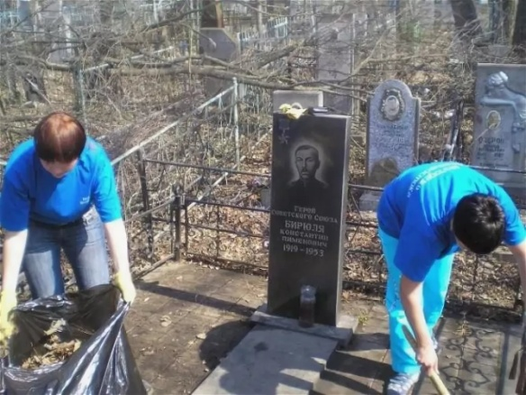
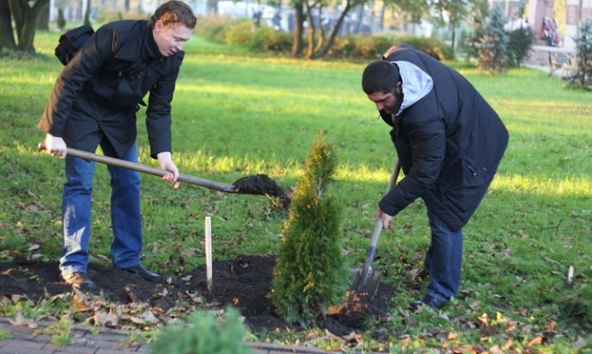
Администрация Волошинского сельского поселения
Расходы по разделу
«Жилищно-коммунальное хозяйство»
в 2019 году 4 742,4тыс. рублей
млн. рублей
Расходы на возмещение предприятиям ЖКХ части платы граждан за коммунальные услуги- 1920,5 тыс.руб.
Расходы на уличное освещение (лимит электроэнергии, ремонт и содержание сетей уличного освещения) - 589,8 тыс.руб.
Прочие мероприятия по благоустройству-548,6 тыс.руб.
Расходы на озеленение
– 30,0 тыс.руб.
Организация и содержание мест захоронения -70,0 тыс.руб.

Slide 21
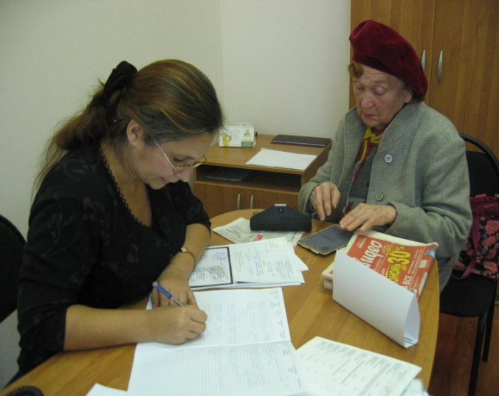
Администрация Волошинского сельского поселения
Структура межбюджетных трансфертов из областного бюджета и бюджета Миллеровского района на 2019 год
Межбюджетные трансферты
11 061,9тыс. рублей
(3 направления)
1 дотация
1 иные МБТ
Дотации
(60,9%)
6 742,0
тыс. рублей
2 субвенции
Иные межбюджетные трансферты
(37,3%)
4 128,4
тыс. рублей
Субвенции
(1,7%)
191,5
тыс. рублей

Slide 22
Расходы бюджета Волошинского сельского поселения Миллеровского района, формируемые в рамках муниципальных программ Волошинского сельского поселения, и непрограмные расходы
Администрация Волошинского сельского поселения
тыс. рублей
 | 2019 год | 2020 год | 2021 год
«Управление муниципальными финансами и создание условий для эффективного управления финансами Волошинского сельского поселения» | 4 800,3 | 4 801,9 | 4 809,8
«Обеспечение пожарной безопасности и безопасности людей на водных объектах» | 28,7 | 28,7 | 28,7
«Формирование современной городской среды на территории муниципального образования «Волошинское сельское поселение» | 1583,5 | 0,0 | 0,0
«Обеспечение качественными жилищно-коммунальными услугами населения Волошинского сельского поселения» | 3 212,2 | 2 729,0 | 2 749,2
«Информационное общество» | 103,2 | 103,2 | 103,2
«Обеспечение общественного порядка и противодействие преступности» | 15,0 | 15,0 | 15,0
«Развитие культуры» | 6 271,1 | 3 042,6 | 3 340,1
«Социальная поддержка граждан» | 254,2 | 254,2 | 254,2
«Обеспечение доступным и комфортным жильем населения» | 18,0 | 26,0 | 18,0
Всего по Программам | 16 286,2 | 11 000,8 | 11 318,4
Непрограммные расходы | 191,3 | 433,7 | 498,4

Slide 23
Структура расходов по муниципальным программам Волошинского сельского поселения в 2019 году
Администрация Волошинского сельского поселения

